Slide 1
Проект «К 75-летию Победы»
Подготовила воспитатель
МБДОУ №4 «Солнышко» Петрова О.В

Slide 2
Паспорт проекта:
Участники проекта: дети подготовительной группы, воспитатели, родители
Тип проекта: познавательно-творческий
Вид проекта: групповой
Продолжительность: среднесрочный

Slide 3
Актуальность
В целях сохранения исторической памяти и в ознаменование 75-летия Победы в Великой Отечественной войне 1941–1945 годов в России 2020 год объявлен Годом памяти и славы.
Патриотическое воспитание подрастающего поколения всегда являлось одной из важнейших задач современного общества. Детство – самая благодатная пора для привития священного чувства любви к Родине.
Патриотическая направленность Проекта обеспечивает воспитание в детях патриотических чувств, любви к Родине, гордости за ее достижения, уверенности в том, что Россия - великая многонациональная страна с героическим прошлым и счастливым будущим.
Нравственная направленность Проекта обеспечивает воспитание уважения к традиционным ценностям: любовь и уважение к старшим, заботливое отношение к малышам, пожилым людям; воспитание у детей стремления в своих поступках следовать положительному примеру.

Slide 4
Цель проекта:
Формирование представлений о Великой Отечественной войне (воспитание патриотических чувств у детей дошкольного возраста) на основе уже имеющихся представлений о войне, сохранению преемственности поколений, формированию у дошкольников уважения к военной истории России, гражданских позиций, воспитанию патриотизма и чувства гордости за свою Родину.
Способствовать формированию убеждения о не допустимости повторения войны.

Slide 5
Задачи проекта
1. Познакомить детей с историей Великой отечественной войны.
2. Формировать нравственно – патриотическую личность, чувства гордости за свой народ, его боевые заслуги.
3. Познакомить с разными видами вооружения, военной техники, которые использовались во время Великой Отечественной войны.
4. Формировать представления о защитниках нашей Родины, раскрыть значение слова «Родина».
5. Вызвать интерес к истории своей Родины, семьи в военные годы.
6. Воспитать трепетное отношение к празднику «День Победы», уважение к заслугам и подвигам участников войны, труженикам тыла.
7. Способствовать индивидуальному самовыражению детей в процессе продуктивной, речевой и творческой деятельности.
8. Вызвать желание в детях стать героями нашей страны и воспитать настоящих патриотов России.

Slide 6
Ожидаемые результаты
1. Понимание важности праздника – Дня Победы в жизни российского человека.
2. Сохранение интереса к истории своей страны, к великой Отечественной войне, осознанное проявление уважения к заслугам и подвигам участников Великой Отечественной войны.
3. Вовлечение родителей в педагогический процесс ДОУ, укрепление заинтересованности родителей в сотрудничестве с ДОУ, осознание родителями важности патриотического воспитания дошкольников.
4. Повышение социальной компетентности дошкольников.
5. Позитивные изменения в речи детей.
6. Систематизация знаний о героях войны.

Slide 7
План реализации проекта
1. Изучение представлений дошкольников о Великой
Отечественной войне.
2. Оформление соответствующей развивающей предметно –пространственной среды.
3. Создание тематической мини- библиотеки ( статьи, методические пособия, произведения детской художественной литературы, в том числе произведениями вологодских писателей и поэтов, подбор иллюстраций, картин о Великой Отечественной войне о военных профессиях, кинофильмов, музыкальных произведений).

Slide 8
Совместная деятельность воспитателя и детей
1. Беседы « Как хорошо, что есть мир на земле»,
« Тот герой, кто за Родину горой»,
« Что уметь должны солдаты»,
« Что такое героизм»,
« Как хорошо, если мир на земле»,
« Мы помним героев».
2. Интервью с детьми: «Как будешь поздравлять дедушку и бабушку с Днем Победы», «Что ты знаешь о своих бабушках, прабабушках, дедушках, прадедушках»
3. Творчество детей: рисование, лепка, аппликация, поделки: «Военная техника».
4. Сюжетно-ролевые игры: «На границе», «Военный корабль».
5. Конструирование: «Крепость», «Баррикада».

Slide 9
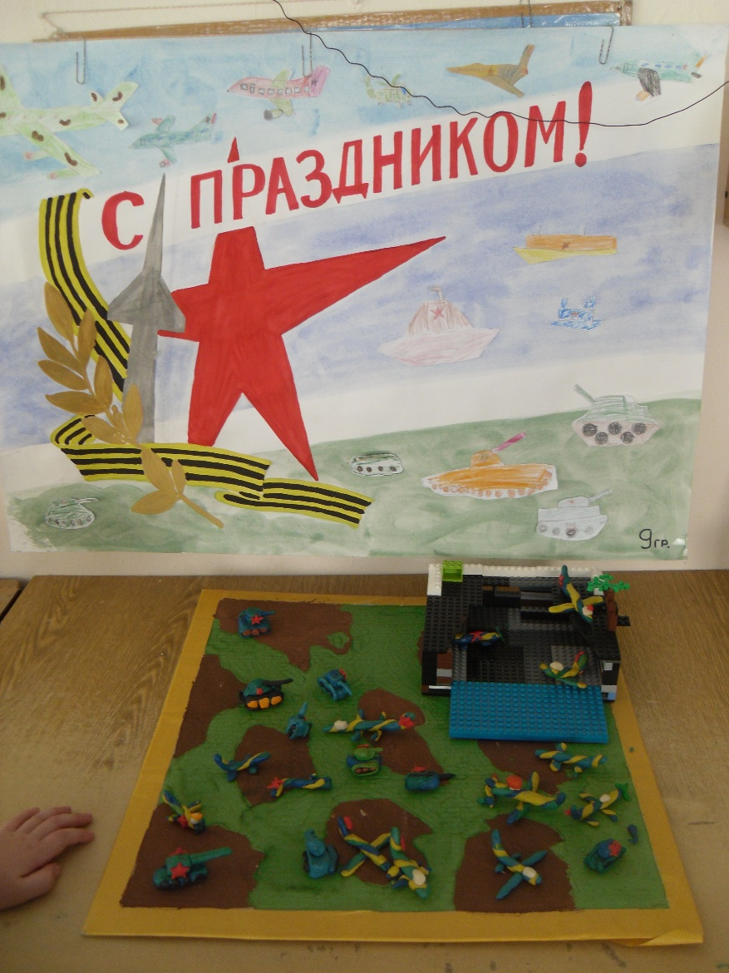

Slide 10
6. Чтение рассказов, стихов:
А. Митяев «Землянка»;
«Мешок овсянки»;
Б. Лавренев «Большое сердце»;
С. Алексеев «Первый ночной таран»;
А. Твардовский «Рассказ танкиста»;
Л. Воронков «Девочка из города»;
К. Паустовский «Похождения жука-носорога»;
Б. Алмазова «Горбушка»;
Е. Благинина «Шинель»;
Г. Виеру «Девятое Мая».

Slide 11
7. Эстафеты: «Рота, подъем»;
«По болоту»;
«Лабиринт»;
«Меткие снайперы».
8. Рассматривание энциклопедии «Военная техника».
9. Просмотр фильмов о Великой Отечественной войне.
10. Рассматривание буклетов-альбомов «Города-герои».
11. Рассматривание репродукций и обсуждение:
Ю. М. Непринцев «Отдых после боя»;
Е. В. Вучечич «Отдых после боя»;
А. А. Дейнека «Оборона Севастополя».

Slide 12
Совместная деятельность родителей и детей.
1. Участие в подборе материалов для мини-музея.
2. Чтение с детьми рассказов, заучивание стихов, пословиц, поговорок о Родине, о подвигах солдат и тружениках тыла.
3. Подбор информации о жизни и подвигах дедов и прадедов в «Книге памяти».
4. Просмотр фильмов о войне.
5. Выставка творческих работ «Я рисую День Победы» в ДОУ.
6. Всероссийский конкурс фотографий, коллажей «День Победы» - «Салют Победы».
7. Презентация «Города – герои».
8. Возложение цветов к памятнику воинов-интернационалистов, экскурсии к памятнику героям ВОВ.

Slide 13
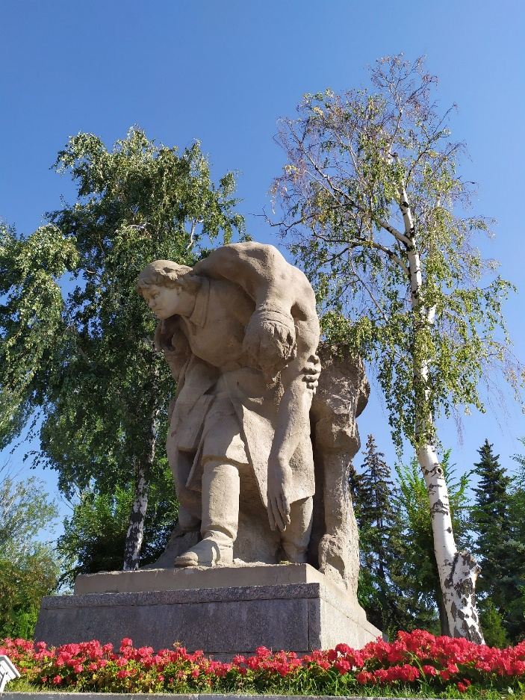
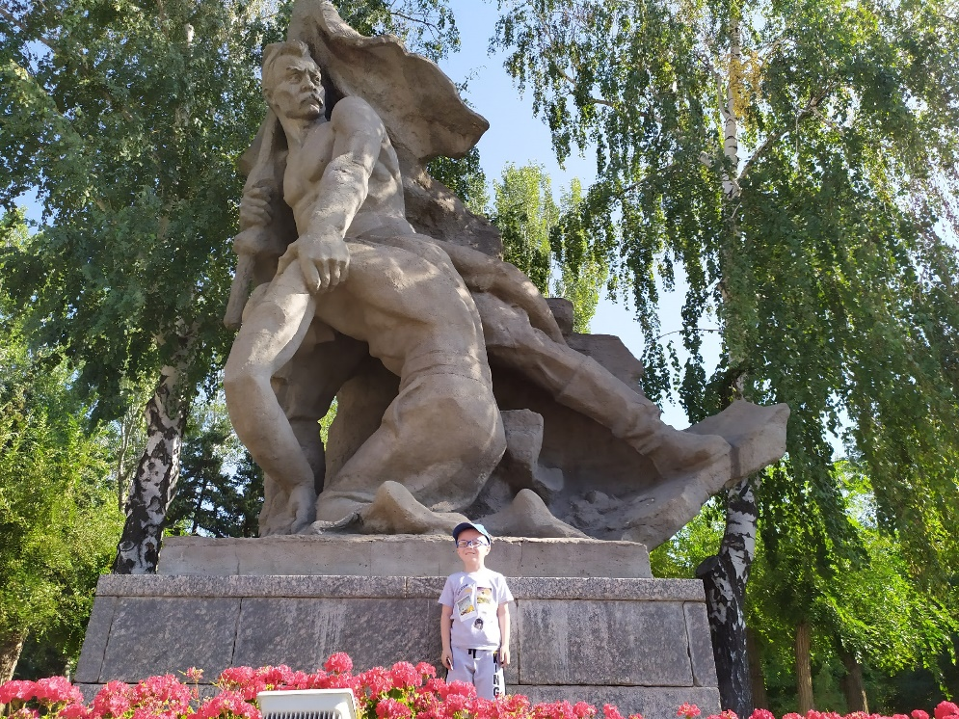

Slide 14
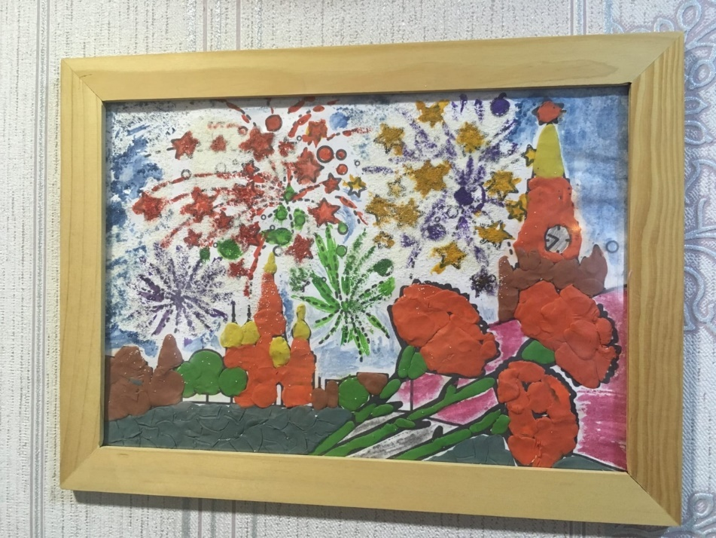

Slide 15
Взаимодействие с общественными организациями
1.Районный конкурс детских творческих работ «Чтоб не забылась та война: страницы рукотворной книги» и конкурс рисунков «Была война…Была Победа», посвященный 75-летию Победы в Великой Отечественной Войне в Кадуйской детской районной библиотеке.
2.Акция «Читаем детям стихи о войне 2020 г.» в Кадуйской детской районной библиотеке.
3. Акция «Читаем рассказ о войне» в Кадуйской детской районной библиотеке.

Slide 16
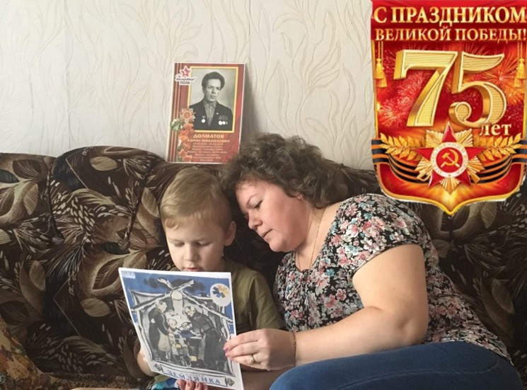

Slide 17
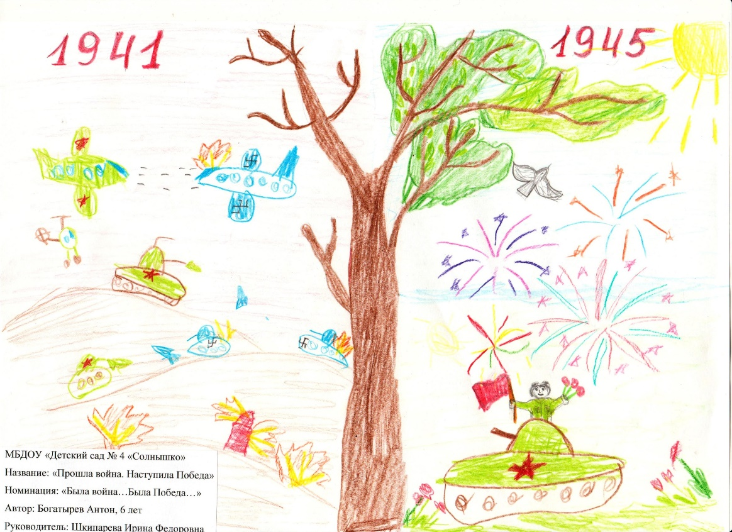
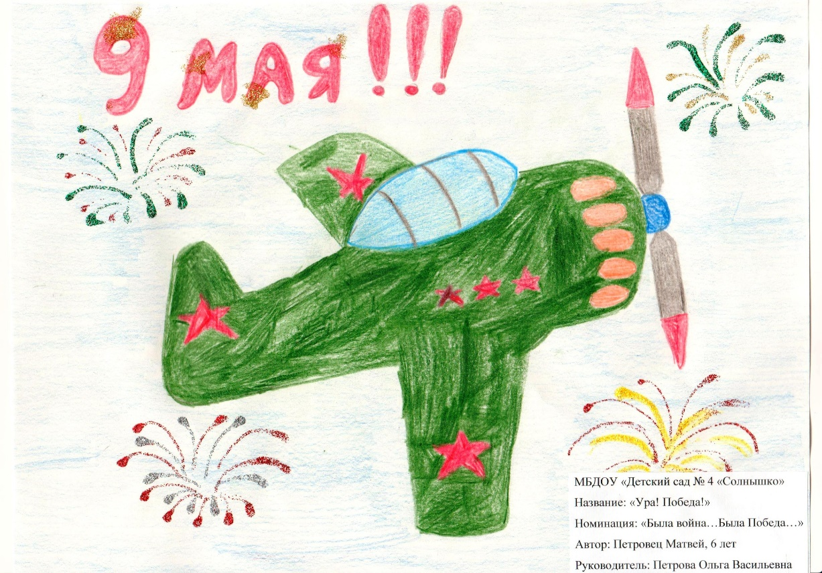
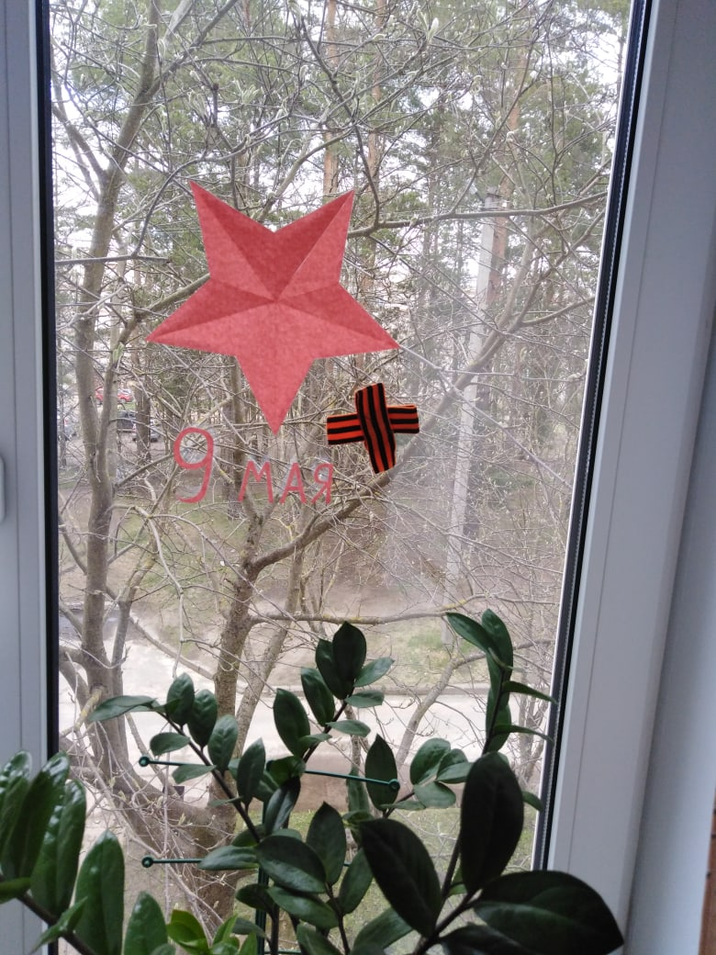

Slide 18
Методическое и техническое обеспечение проектной деятельности
1. Казаков А.Н., Шорыгина Т.А. «Детям о великой победе». Москва, «Гном и Д», 2005 г.
2. Новийская М. Ю. «Патриотическое воспитание в детском саду». Москва: Линка-Пресс, 2002г.
3. Кондрыкинская Л. А. «С чего начинается Родина?» Москва, «Гном и Д», 2005г.
4. Музыкальные записи военных песен, ноутбук, проектная доска.

Slide 19
Выводы:
1. Расширены и систематизированы знания о Великой Отечественной войне.
2. Закреплены навыки продуктивной деятельности при создании творческих работ.
3. Составлена и оформлена «Книга памяти».
4. Сформировано уважительное отношение к участникам войны, труженикам тыла, бережное отношение к семейным фотографиям.
Великая Отечественная война оставила свой след практически в каждой семье нашей страны и память об этом должна быть сохранена. Очень важно, чтобы люди помнили, какие страдания и ужасы несет война. Каждый молодой человек должен знать, помнить и чтить память о героических поступках своих родных.

